Slide 1



SKOLKOVO HACK 2022
Веб видео-редактор для монтажа записей вебинаров
Команда: «Grove street»

Slide 2
SKOLKOVO HACK 2022
Опишите идею проекта
Создать веб видео-редактор чтобы человек, имея подключение к Интернету, мог бы самостоятельно и без особых знаний, обрезать свою запись, изменить свойства видео или добавить объекты

Slide 3
SKOLKOVO HACK 2022
Какую проблему он решает
При записи вебинара могут возникать непредвиденные неполадки. Необходимо быстро и с минимальными знаниями редактировать видео

Slide 4
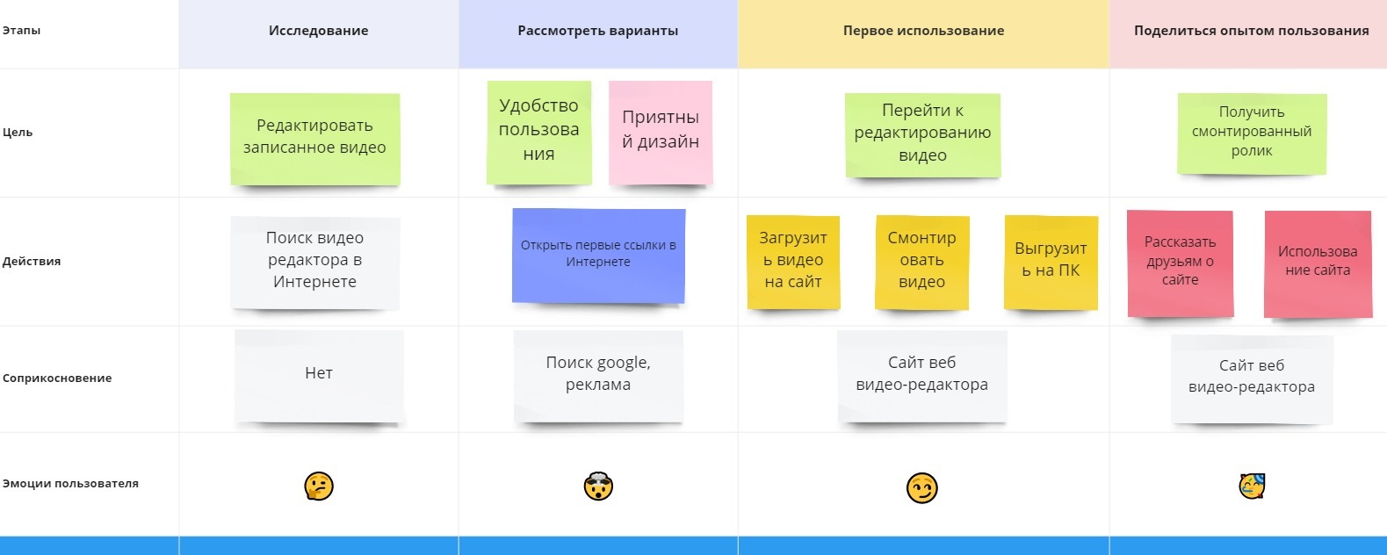
SKOLKOVO HACK 2022
CJM пользователя продукта

Slide 5
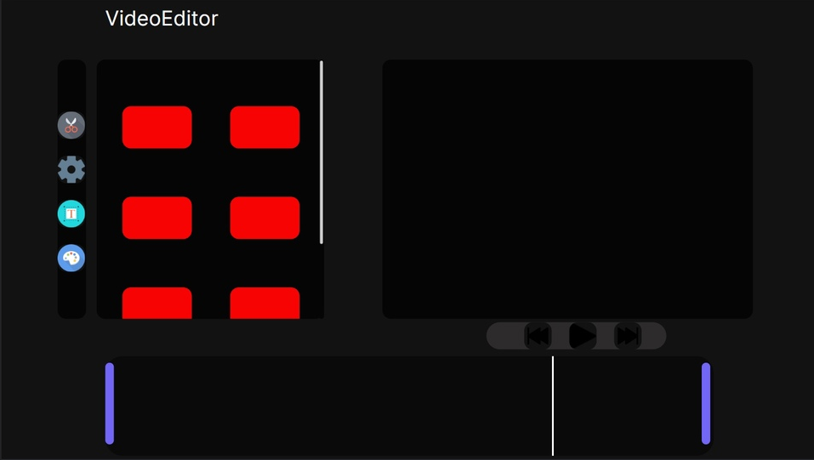
SKOLKOVO HACK 2022
Видео с демонстрацией работы
Обрезка
Загрузка видео
Видео
Добавление объектов
Эффекты
Видео-дорожка
Проигрывание

